Slide 1
Řád šelmy - čeleď lasicovití
Registrační číslo projektu: CZ.1.07/1.1.38/02.0025
Název projektu: Modernizace výuky na ZŠ Slušovice, Fryšták, Kašava a Velehrad
Tento projekt je spolufinancován z Evropského sociálního fondu a státního rozpočtu České republiky.
Př_084_Savci_šelmy_čeleď lasicovití
Autor: Mgr. Eliška Nováková
Škola: Základní škola Slušovice, okres Zlín, příspěvková organizace

Slide 2
Anotace:
Digitální učební materiál je určen k seznámení žáků s čeledí lasicovití.
Materiál rozvíjí a podporuje v žácích větší zájem o zvířata. Aktivní formou se snaží žáky zapojit do výuky.
Je určen pro předmět přírodopis a ročník 8.
Tento materiál vznikl jako doplňující materiál k učebnici: Přírodopis 2 pro 7. ročník základní školy a nižší ročníky víceletých gymnázií. Bělehradská 47, 120 00 Praha 2: SPN, 1999. ISBN 80-7235-069-2.

Slide 3
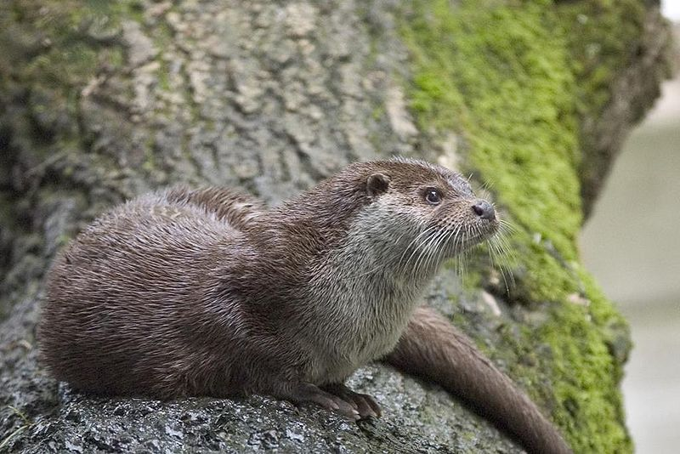
čeleď lasicovití
štíhlé, hbité tělo
nezatažitelné drápy
potrava: hmyz, hlodavci
v okolí řitního otvoru – pachové žlázy
( při ohrožení vylučují páchnoucí výměšky)

Slide 4
čeleď lasicovití - zástupci
Lasice kolčava
Lasice hranostaj
Kuna skalní
Kuna lesní
Tchoř tmavý
Vydra říční
Jezevec lesní

Slide 5
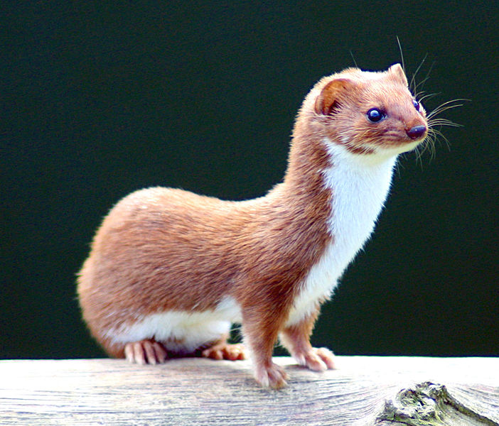
Lasice kolčava
naše nejmenší šelma
sídlí v lesích a polích
potrava: hraboši, myši, křečci,…

Slide 6
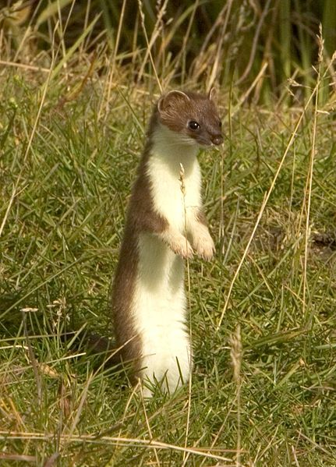
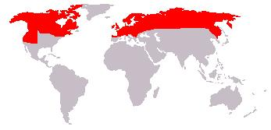
Lasice hranostaj
výskyt: lesy, louky, křovinné
porosty
potrava: hlodavci, ptáci
v zimě je srst čistě bílá,
pouze špička ocásku
zůstává černá

Slide 7
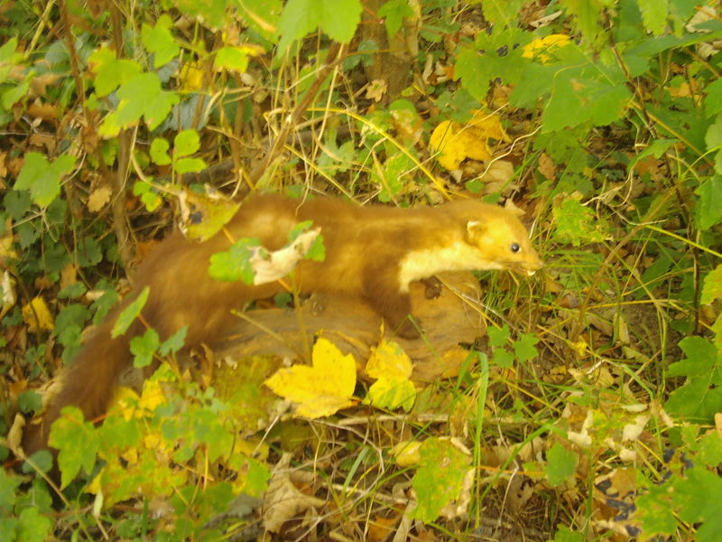
Kuna skalní
v přírodě i ve městech
dosahuje velikosti kočky domácí
bílá náprsenka
potrava: hlodavci, drůbež a vajíčka

Slide 8
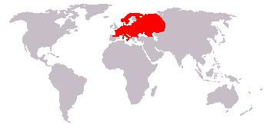
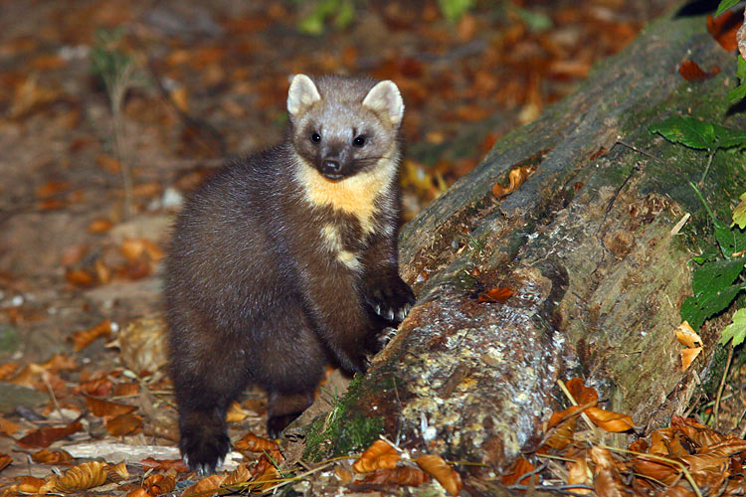
Kuna lesní
sídlí v lesích
na hrdle má žlutou
skvrnu
potrava: ptáci, drobná
lesní zvěř

Slide 9
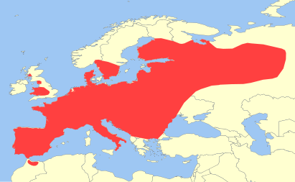
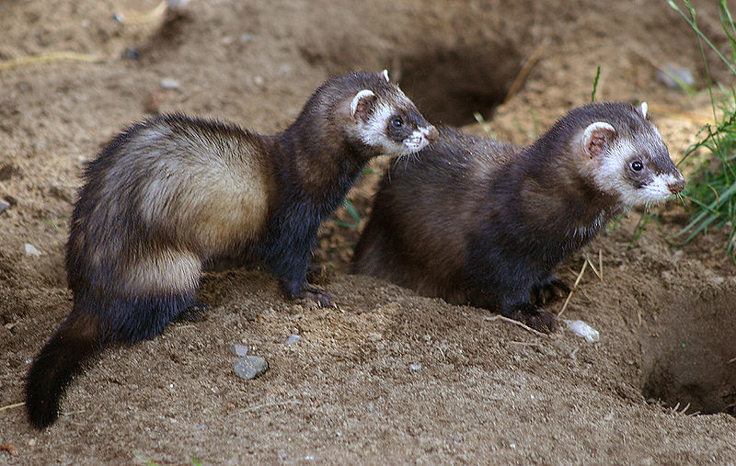
Tchoř tmavý
žije v lesích, polích, opuštěných norách
potrava: myši, křečci, žáby
loví v noci
vylučuje páchnoucí tekutinu z řitních žláz

Slide 10
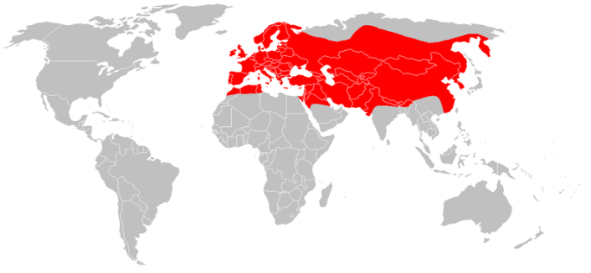
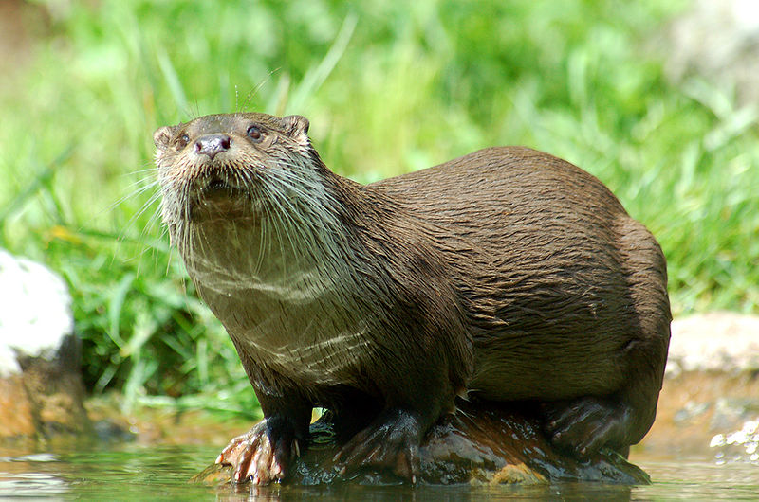
Vydra říční
přizpůsobena životu ve vodě
hustá srst, stále mastná
mezi prsty plovací blány
svalnatý ocas napomáhá při
plavání
potrava: ryby, žáby, hmyz

Slide 11
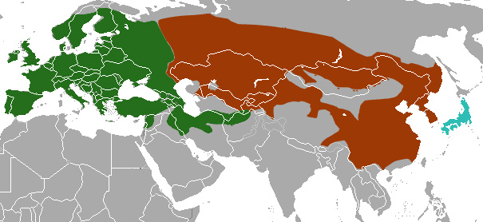
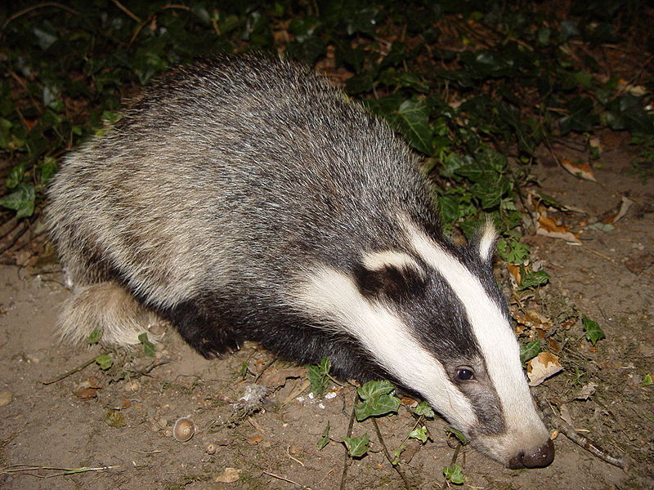
Jezevec lesní
největší lasicovitá šelma
na hlavě černá srst
s bílými pruhy
potrava: drobní obratlovci,
hmyz, slimáci, …
loví v noci
vyhrabává nory až 5 m
dlouhé
upadá do zimního spánku,
během kterého se několikrát probouzí

Slide 12
Vyber správný název druhu na obrázku.
Vydra říční
Sysel říční

Slide 13
Vyber správný název druhu na obrázku.
Tchoř tmavý
Kuna lesní

Slide 14
Vyber správný název druhu na obrázku.
Lasice kolčava
Lasice hranostaj

Slide 15
Vyber správný název druhu na obrázku.
Kuna lesní
Kuna skalní

Slide 16
Jezevec lesní
Opakování
Kde žije kuna skalní?
Která z lasicovitých šelem přespává zimu?
V přírodě i ve městech (duté stromy, hromady dříví,…)
Plovací blány, uzavíratelné nosní otvory a uší boltce.
Kdy se vydává na lov tchoř?
Loví v noci.
Čím se živí jezevec lesní?
Drobní obratlovci, hmyz, slimáci, …
Jak je vydra říční přizpůsobena svému životnímu prostředí?

Slide 17
Vyber, co k danému druhu patří.
JEZEVEC LESNÍ
největší lasicovitá šelma
na hrdle má žlutou skvrnu
LASICE KOLČAVA
dosahuje velikosti kočky domácí
nejmenší šelma u nás

Slide 18
Vyber, co k danému druhu patří.
Vyber, co k danému druhu patří.
TCHOŘ TMAVÝ
vylučuje páchnoucí tekutinu
hustá, stále mastná srst
VYDRA ŘÍČNÍ
loví ryby, žáby
loví ptáky, hlodavce

Slide 19
Vyber, co k danému druhu patří.
KUNA LESNÍ
bílá náprsenka
žlutá skvrna na hrdle
LASICE HRANOSTAJ
v zimě je srst čistě bílá
plovací blány mezi prsty

Slide 20
Zdroje
Fischotter, Lutra Lutra.JPG. In: Wikipedia: the free encyclopedia [online]. San Francisco (CA): Wikimedia Foundation, 2001-, 11. 1. 2005, 20:30 [cit. 2013-02-19]. Dostupné z: http://upload.wikimedia.org/wikipedia/commons/thumb/d/d3/Fischotter%2C_Lutra_Lutra.JPG/800px-Fischotter%2C_Lutra_Lutra.JPG
Mustela nivalis -British Wildlife Centre-4.jpg. In: Wikipedia: the free encyclopedia [online]. San Francisco (CA): Wikimedia Foundation, 2001-, 18. 8. 2008, 09:09 [cit. 2013-02-19]. Dostupné z: http://upload.wikimedia.org/wikipedia/commons/thumb/e/e3/Mustela_nivalis_-British_Wildlife_Centre-4.jpg/702px-Mustela_nivalis_-British_Wildlife_Centre-4.jpg
Mustela erminea upright.jpg. In: Wikipedia: the free encyclopedia [online]. San Francisco (CA): Wikimedia Foundation, 2001-, 6. 9. 2010, 09:18 [cit. 2013-02-19]. Dostupné z: http://upload.wikimedia.org/wikipedia/commons/thumb/9/98/Mustela_erminea_upright.jpg/431px-Mustela_erminea_upright.jpg
Steinmarder.JPG. In: Wikipedia: the free encyclopedia [online]. San Francisco (CA): Wikimedia Foundation, 2001-, 22. 10. 2006, 12:28 [cit. 2013-02-19]. Dostupné z: http://upload.wikimedia.org/wikipedia/commons/thumb/d/db/Steinmarder.JPG/800px-Steinmarder.JPG
Martes martes crop.jpg. In: Wikipedia: the free encyclopedia [online]. San Francisco (CA): Wikimedia Foundation, 2001-, 20. 8. 2007, 06:16 [cit. 2013-02-19]. Dostupné z: http://upload.wikimedia.org/wikipedia/commons/f/ff/Martes_martes_crop.jpg
Ilder.jpg. In: Wikipedia: the free encyclopedia [online]. San Francisco (CA): Wikimedia Foundation, 2001- [cit. 2013-02-19]. Dostupné z: http://upload.wikimedia.org/wikipedia/commons/thumb/6/60/Ilder.jpg/800px-Ilder.jpg
Loutre2.jpg. In: Wikipedia: the free encyclopedia [online]. San Francisco (CA): Wikimedia Foundation, 2001-, 15. 3. 2008, 12:10 [cit. 2013-02-19]. Dostupné z: http://upload.wikimedia.org/wikipedia/commons/thumb/8/89/Loutre2.jpg/800px-Loutre2.jpg

Slide 21
Zdroje
Badger-badger.jpg. In: Wikipedia: the free encyclopedia [online]. San Francisco (CA): Wikimedia Foundation, 2001-, 30. 7. 2009, 22:19 [cit. 2013-02-19]. Dostupné z: http://upload.wikimedia.org/wikipedia/commons/thumb/1/10/Badger-badger.jpg/800px-Badger-badger.jpg
Leefgebied hermelijn.jpg. In: Wikipedia: the free encyclopedia [online]. San Francisco (CA): Wikimedia Foundation, 2001-, 25. 10. 2006, 04:13 [cit. 2013-02-19]. Dostupné z: http://upload.wikimedia.org/wikipedia/commons/f/fd/Leefgebied_hermelijn.jpg
Leefgebied boommarter.JPG. In: Wikipedia: the free encyclopedia [online]. San Francisco (CA): Wikimedia Foundation, 2001-, 27. 3. 2007, 21:22 [cit. 2013-02-19]. Dostupné z: http://upload.wikimedia.org/wikipedia/commons/b/b7/Leefgebied_boommarter.JPG
Mustela putorius distribution.svg. In: Wikipedia: the free encyclopedia [online]. San Francisco (CA): Wikimedia Foundation, 2001-, 7. 11. 2010, 00:06 [cit. 2013-02-19]. Dostupné z: http://upload.wikimedia.org/wikipedia/commons/thumb/e/ea/Mustela_putorius_distribution.svg/411px-Mustela_putorius_distribution.svg.png
European Otter distribution.png. In: Wikipedia: the free encyclopedia [online]. San Francisco (CA): Wikimedia Foundation, 2001-, 14. 12. 2009, 16:45 [cit. 2013-02-19]. Dostupné z: http://upload.wikimedia.org/wikipedia/commons/thumb/1/14/European_Otter_distribution.png/800px-European_Otter_distribution.png
Meles meles range map.JPG. In: Wikipedia: the free encyclopedia [online]. San Francisco (CA): Wikimedia Foundation, 2001-, 3. 7. 2011, 21:51 [cit. 2013-02-19]. Dostupné z: http://upload.wikimedia.org/wikipedia/commons/4/48/Meles_meles_range_map.JPG
Přírodopis 2 pro 7. ročník základní školy a nižší ročníky víceletých gymnázií. Bělehradská 47, 120 00 Praha 2: SPN, 1999. ISBN 80-7235-069-2.

